Slide 1
Projektmål
Elbåtar har omedelbar kraft och accelererar snabbt, vilket gör dem till ett snabbt och effektivt transportsätt för korta sjöresor. Passagerare kan komma fram till sin destination snabbare än med traditionella färjor. Elbåtar har generellt sett lägre driftskostnader än dieselalternativ. Eftersom sträckan mellan Helsingborg och Helsingör är relativt kort, kan elbåtar vara ekonomiskt fördelaktiga på lång sikt.

Slide 2
Målgrupp
Båtägare, både privata och företag.

Slide 3
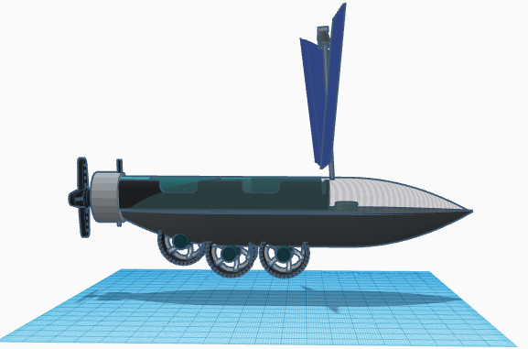
En exklusiv visning av prototypen av Filas 3000

Slide 4
Tack!
Vi vill tacka er alla för er entusiasm och engagemang under våran presentation.
Vänliga hälsningar,
Teamet från 9F på Tolvåkerskolan

